Slide 1
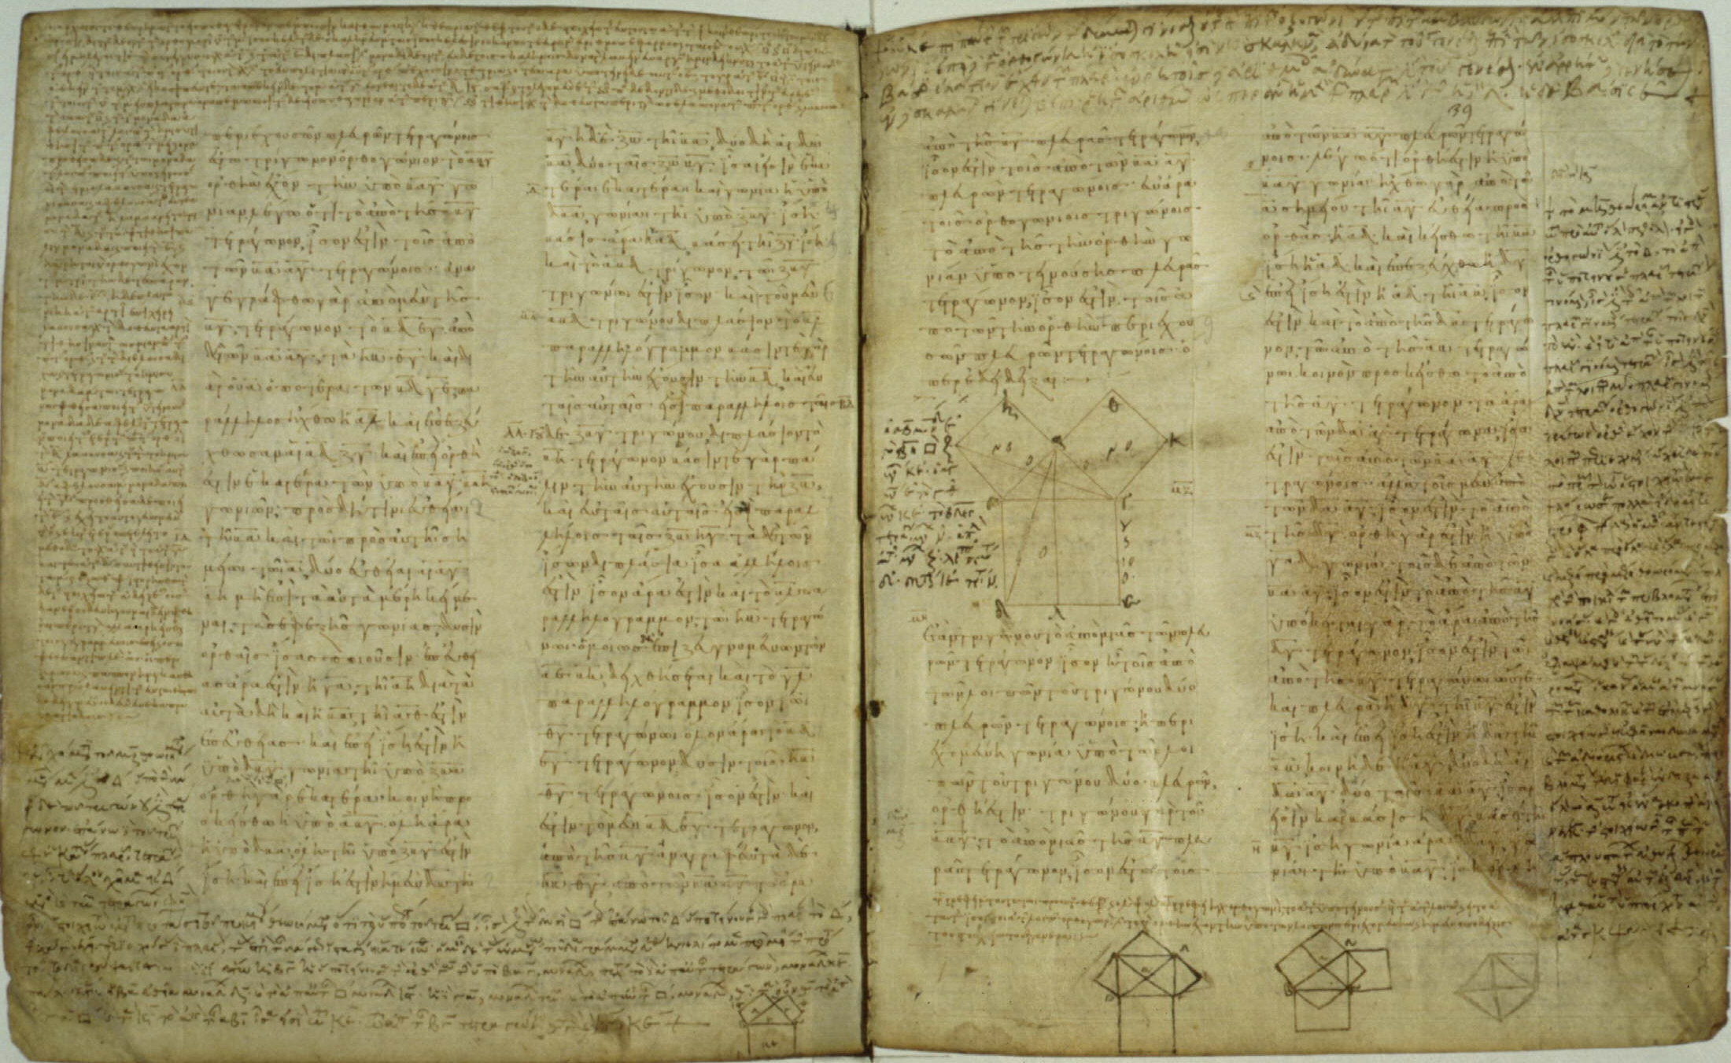
ÜÇGENLERİN TARİHÇESİ

Slide 2
Üçgenlerin ölçülmesi ilk kez Mısır’da Ahmes’in (İ.Ö.1550) papirüsünde görülür. Bu papirüs İ.Ö.1580 tarihinden önce yazılmıştır. b tabanlı ve h yükseklikli ikiz kenar üçgenin alanının bh/2 olduğu verilmiştir.
b.h/2
Alan=
h
b

Slide 3
Babilliler, bugün Eski Yunandan beri Pisagor Bağıntısı diye adlandırılan teoremi biliyorlardı. M.Ö. 18. yüzyıla (Birinci Babil İmparatorluğu Devri) ait tablette, bugün Pisagor Bağıntısı dediğimiz : c2 = a2 + b2 formülüyle bağlı; a, b, c gibi sayılar üç sütun üzerine sıralanmış; birinci sütuna c ikinci sütuna a, üçüncü sütuna da, b gibi sayılar kaydedilmiş, c lere karşılık olan sayılar belirtilmemiş

Slide 4
Pisagor'dan on iki yüzyıl önce, bu gibi sayılara ait özellikleri bilen Mezopotamyalılar'ın soyut aritmetik problemlerine dayanarak, sayılar teorisi esasları üzerinde zihni bir merak aşamasına varmış oldukları anlaşılmaktadır.
Mezopotamya geometrisi hakkında bir fikir vermek üzere, düzgün olmayan şekillerin alanlarının nasıl bulunduğu hakkında bir resim aşağıda göstermiştir

Slide 5
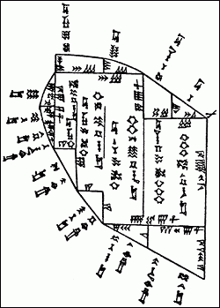

Slide 6
Eski Yunan matematikçilerinden Demokrit'te, gelişmiş bir geometri bilgisi görülmektedir. Ancak kaynaklar; Demokrit'in Eski Mısır matematiği ile temasta olduğunda hemfikirdir.
Thales, ikizkenar üçgenin taban açılarının eşit olduğunu bildiği, ancak üçgenin iç açılarının 180 derece olduğu yolundaki bilgilerin Thales'e ait olmadığı anlaşılmıştır

Slide 7
Kaynaklar; geometrinin önce Eski Mısır'da başladığını, Eski Yunanlılar'ın geometriyi Eski Mısır'dan öğrenmiş olduklarını belirtmektedir. Tarihçi Herodot (M.Ö. 485-425), geometrinin Eski Mısır'da başladığını ve arazi ölçüsü ihtiyacından doğmuş olduğunu belirtir
Eski Yunanlılar, Eski Mısır yörelerini uzun yıllar dolaşmışlar. Bu yöreleri ilk dolaşan ve Eski Yunan'ın ilk bilgini (bilgesi) sayılan Thalestir (M.Ö. Miletes 640 ? -548 ?). Thales'ten sonra Pisagor'un ve Öklid'in bu yöreleri uzun yıllar dolaştıkları tarihi bir gerçektir

Slide 8
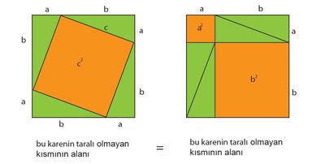
İ.Ö.1100 yıllarında yazıldığı sanılan Çinlilerin ünlü Nine Sections (Dokuz Bölüm) kitabında dik açılı üçgen ve ispatsız olarak Pisagor Teoremi vardır. Daha sonraki Çin geometrilerinde ölçümleri içeren çok zeki buluşlar vardır. Yine geometrik görünümle Pisagor teoreminin ispatı yapılmıştır. Bu geometrik şekille verilen kitabın İ.Ö. 2000 yıllarında yazıldığı sanılıyor.

Slide 9
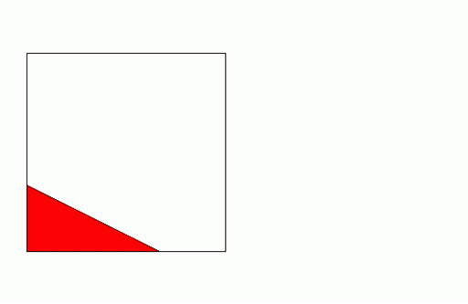

Slide 10
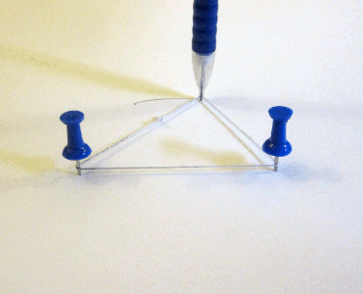
Üçgen zaten Antik Yunan zamanlarda, pek çok alim tarafından trigonometri de çalışılmıştır. akut açılı üçgen (veya akut üçgen ) tüm açıları 90 derecen küçüktür. Bir üçgenin bir geniş açısı varsa, bu bir geniş açılı üçgen (veya geniş üçgen )dir.

Slide 11
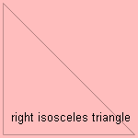
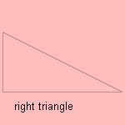
Bir dik açılı üçgen (veya dik üçgen ) bir dikdörtgen açısına sahiptir. Sonra, Pisagor teoremi diklik tarafı arasındaki ilişkiyi belirten bir a² = b ²+ c ² olarak diğer iki kenarı. Üçgen eşitsizliği bir üçgen içinde üç tarafı ilgilidir: a <b + c.

Slide 12
Aşağıdaki şekilde, düzenli bir üçgen den itibaren:
ve benzerleri üçgenler oluşur
Böylece üçgensel sayı 1, 3, 6, 10, 15 … şeklinde devam eder.
Pascal üçgeni bir binom katsayıları (k üzerinde n) şeklinde gösterildi :
1 1 1 1 2 1 1 3 3 1 1 4 6 4 1 1 5 10 10 5 1

Slide 13
Bu katsayılar sık sık olasılık teoride ve aynı zamanda ^{n'inci} güç ve n ^{'inci} türev için formüllerde yaygın olarak kullanılmaktadır.
Olasılık teorisi olarak üçgen diyagramı, bir üçgen ızgara, üç değişkenin bir fonksiyonu ifade etmek için bu yol kullanılır.

Slide 14
Bir de eşkenar üçgen (veya normal üçgen ) üç tarafı eşit uzunluğa sahiptir. ¹⁾ . Bu zaten Pisagor (M.Ö. 500) tarafından tespit edilmiştir. Pisagor çevresindeki alimlerce bu büyülü bir olay olarak görülüyordu.
Karakteristik üçgen sonsuz tarafı dx, dy ve ds ile üçgendir. Sonsuz matematik geliştirirken Bu 'triangulum characteristicum', Pascal, Snellius ve Leibniz tarafından 17. yüzyılda kullanılmaya başlanmıştır. Bu ifadeyi Leibniz tanıttı.

Slide 15
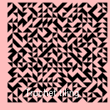
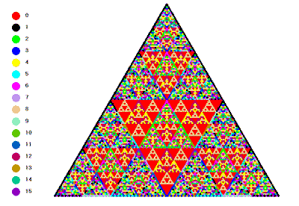
1704 yılında, Dominik rahip Sébastien Truchet (1657-1729) bir yayınlanan 3. metininde) üçgen motiflerini sonsuz sayıda bir desen oluşturmak için kullanılabileceğini göstermiştir .

Slide 16
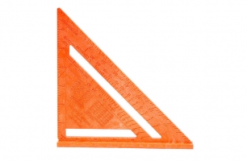
Kim bir üçgenin alanı için formül keşfetmiş?
Bir üçgenin alanı için formül eski bir denklem var.
İskenderiye Heron (veya Hero) (ilk yüzyıl M.Ö.) Bir üçgenin alanı için formül keşfetmiş.O en iyi onun adını taşıyan formül için matematik tarihinin bilinmektedir.

Slide 17
Bu formülde s yarım çevre tarafı eşit olduğunda, a, b ve c ile bir üçgen alan hesaplamaktadır: A = √ [s (s-a) (s-b) (s-c)].Korunmuş ve Yunanlıların matematik iletilen Arap matematikçiler bu formül önceki Arşimed’den (M.Ö. 287-212 M.Ö.) biliniyordu. şu anda bilinen en eski kanıtı Heron Metricaya aittir.

Slide 18
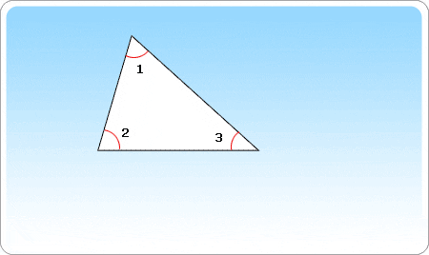
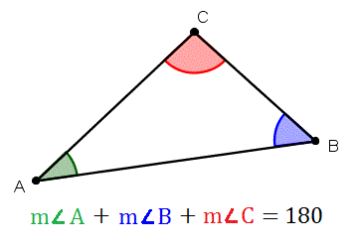
Üçgende Açı Özellikleri
Üçgenin Açısının 180 derece bilgisi(Sum Teoremi)

Slide 19
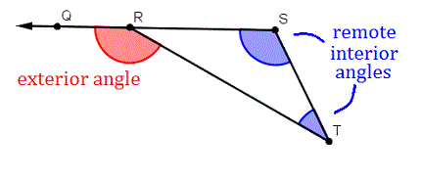
Bitişik veya üçgenin dış açı, yanında olmayan iki açıları uzaktan iç açıları denir.
Dış Açı Teoremi
Bir üçgenin bir dış açı ölçüsü iki uzaktan iç açıları tedbirlerin toplamına eşittir

Slide 20
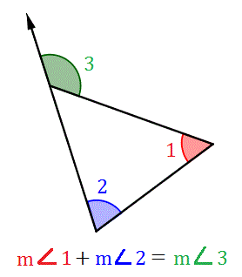

Slide 21
İSLAM TARİHİNDE
ÜÇGENLERİN GELİŞİMİ

Slide 22
Verilen bir kare içine, eşkenar bir üçgen çizmek.(Ebu’l Vefa)
Dünyada ilk defa dik açılı bir üçgen için beşinci temel prensibi ortaya koymuştur.(Cabir bin Eflah)

Slide 23
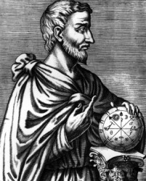
PİSAGOR TEOREMİ

Slide 24
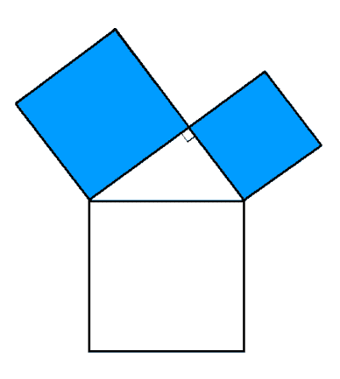

Slide 25
9
25
16

Slide 26
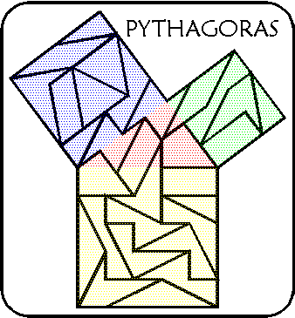

Slide 27
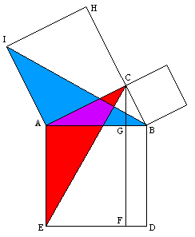
EUCLİDESİN İSPATI

Slide 28
Yüzyıllar önce Mısırlılar dik bir açı yapmak için bir yol keşfetti.
Binaların yapımında eşit aralıklı ip kullanmışlardır.(knot yöntemi)
O ip ile üçgenler yapmışlardır.
Üçgenin kenarları 3-4-5 olduğu zaman iki kısa kenarın arasındaki açı 90 derece olduğunu görmüşlerdir.

Slide 29
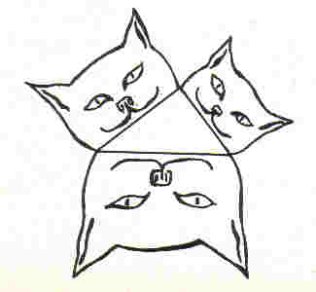
Mısırlıların bu buluşları o zamanlar fazla kaide alınmadı ve sistemleştirilmedi. Pisagor yüzyıllar sonra bu bilgileri kullanarak, kendi adında bir teorem oluşturdu.

Slide 30
Pisagor Teoremi
Dik kenarlar üzerine kurulan karelerin alanlarının toplamı hipotenüs üzerine kurulan üçgenin alanına eşittir.
İlk yazılı ispat Euclides’e aittir.

Slide 31
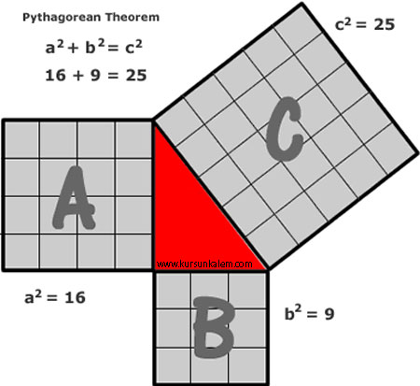

Slide 32
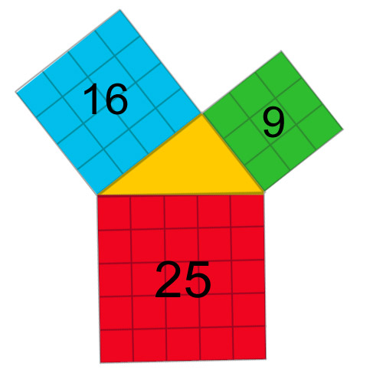

Slide 33
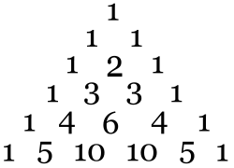
PASCAL ÜÇGENİ
Pascal üçgeni, matematikte binom katsayılarını içeren üçgensel bir dizidir. Fransız matematikçi Blaise Pascal'ın soyadıyla anılsa da Pascal'dan önce Hindistan, İran, Çin, Almanya ve İtalya'da matematikçiler tarafından çalışılmıştır.

Slide 34
Pascal üçgeninin çok boyutlu şekilleri de vardır.
3 boyutlu olan şekli Pascal piramidi veya Paskal dörtyüzlüsü olarak anılırken diğer genel şekilli olanları Pascal basitleştirilmişleri olarak anılır.
Pascal'ın bu üçgeni, olasılıklar kuramında da ustalıkla kullanılır.
Bu üçgen, biyolojideki uygulamalar, matematik, istatistik ve pek çok modern fizik konularında uygulama alanı da bulur.

Slide 35
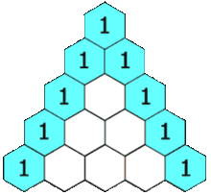
Pascal'ın bu üçgeni, daha sonraki yıllarda çok kullanıldı. Özellikle seri açılımları ve binom açılımı bu yöntemle kolaylıkla bulunur.

Slide 36
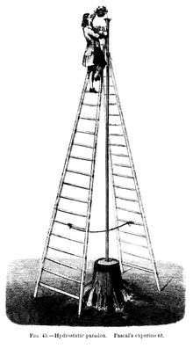

Slide 37
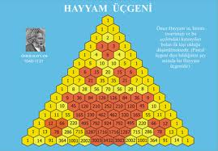
BİR RİVAYETE GÖRE PASKAL ÜÇGENİ ASLINDA
ÖMER HAYYAM A AİTTİR.

Slide 38
THALES TEOREMİ

Slide 39
Bugün, Thales Teoremi olarak bilinen teoremin varlığı, Thales'ten (batı felsefesinin ilk filozofu) 1700 yıl ve Öklid'ten 2000 yıl kadar önce biliniyordu. Bu teoremlerin, Öklid tarafından bilindiğini ve Elementler adlı eserinin, 6. ve 8. teoremler olarak açıklandığını yazar. Kaynaklardan şu sonucu çıkarmaktayız. Bugünkü klasik geometri veya Eski Yunan geometrisinin temsilcileri olarak görülen, Thales, Pisagor ve Öklid'e dayalı geometri bilgilerinin temelinde Mezopotamya matematiği bulunmaktadır. Başka bir ifade ile Mezopotamyalılar tarafından, bu geometri bilgileri, eski Yunan matematikçilerinden, çok önceki yıllarda bilinmekte olduğu anlaşılmaktadır.

Slide 40
Thales’e atfolunan bilgiler, aslında, Mezopotamya geometrisine dayanmaktadır. O bilgiler şunlardır: 1. Thales Teoremi: a. Benzer dik üçgenlerde (veya iki üçgenin açıları eşitse) kenar uzunlukları oranları eşittir (Öklid, Geometrinin Unsurları, VI, 4) b. Bir dik üçgende, dik açının tepe noktasından hipotenüse indirilen dikmenin iki tarafında kalan iki üçgen birbirine ve asıl üçgene benzer üçgenlerdir (Öklid, Geometrinin Unsurları, VI, 8)

Slide 41
2. Çapı gören çevre açısı bir dik açıdır. Çap, çemberi iki eşit kısma böler. 3. Bir ikizkenar üçgende, taban açılarının eğimleri eşittir. 4. Thales, tıpkı Mezopotamya’da olduğu gibi, açı yerine, ancak dik açıya dayanarak, eğimleri göz önünde bulundurmuştur; ve, ‘eşit açılar’a ‘benzer açılar’ adını vermiştir; dairede ise çapı gören dik açıyı söz konusu etmiştir; ikizkenar üçgende ‘taban açılarının eşitliği’ yerine ‘taban açılarının eğimlerinin eşitliğini düşünmüştür. Ters açıların eşit olduğunu fark etmiştir. 5. Birer kenarı ile ikişer açıları eşit olan üçgenler eşittir.

Slide 42
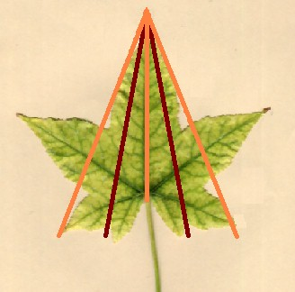
ALTIN ​​ÜÇGEN
Altın oran (1,618033989 ...) olarak fibonacci tarafından hesaplamış.

Slide 43
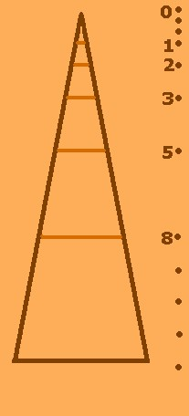
İkiz kenar üçgende eş kenarların diğer kenara oranı altın orana eşit olan üçgene altın üçgen denir.

Slide 44
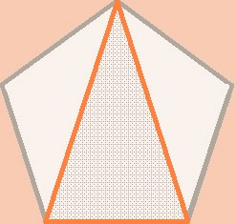
Fibonaccı serisiyle düzgün beşgende altın üçgen şekildeki gibi üçgenlere ayırarak hesaplamıştır.

Slide 45
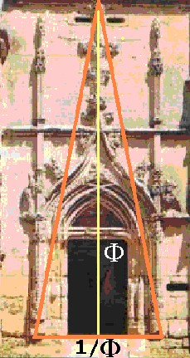
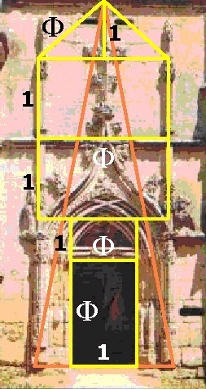
Şekilde ki tarihi katedralde altın üçgenin mımarıde kullanıldıgı görülüyor.

Slide 46
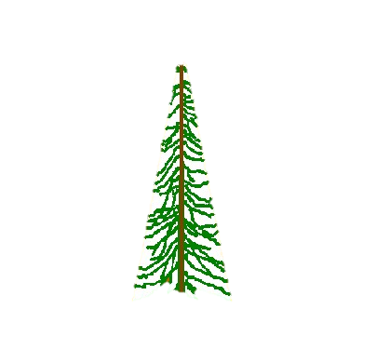
a/b=1,618…
a
b
Kırmızı köknarda altın üçgen

Slide 47
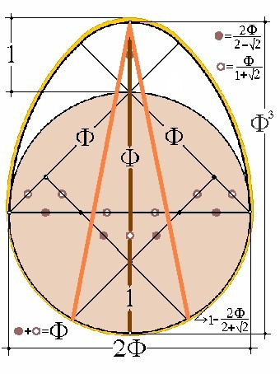
Yumurtada altın üçgen

Slide 48
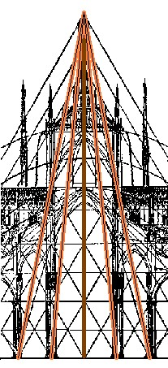
Vitruvio çalışmalarını kendi çeviri ve tefsir 1591 yılında Cesare Cesariano tarafından çevrelerin eklendi biri ile üçgen kullanımı ile sundu ve 1391 yılında Stornalocho mimar tarafından Milano katedrali oranlarını uyumlaştırılması. 1931 Ernst Moessel yılında Stornalocho tasarımı yorumlayan bir tez önerme bu taban kullanılır. Bununla birlikte, Moessel çalışmaları sadece dış eşkenar üçgen değil, hem de iç ikizkenar üçgen düşünmektedir. Aslında bu büyük bir tam bir Altın Üçgen ve iç onun yarısı kadardır. Cesariano tarafından tasarımı yayılmasını hiçbir müdahalesi olmadan ve bu iki üçgen şekillerin varlığı ile merkezi kısmının kopyasını görünür.

Slide 49
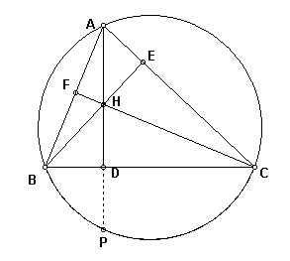
Bir Üçgen‘de Orthocenter
Bir üçgenin orthocenter üç yüksekliklerde karşılamak noktasıdır
.
.
.

Slide 50
1865 yılında Besant ve Ferrers "orthocenter" adının yaratılması için kredi verir John Satterly tarafından bir makalede bir alıntı içerir.
Bu çalışmanın en önemli bulgusu; üçgendeki yüksekliklerin her zaman tek bir noktadan geçmesidir.

Slide 51
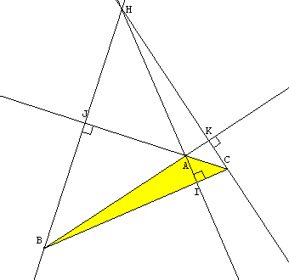

Slide 52
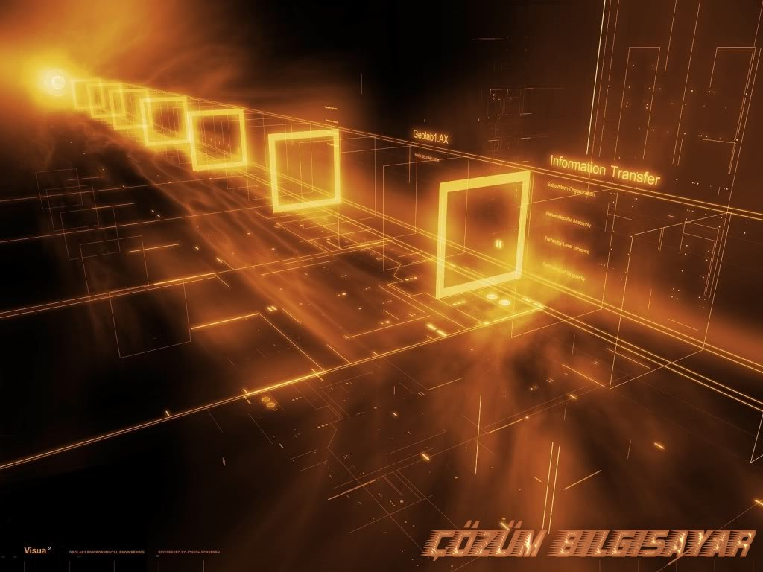
HAZIRLAYANLAR
MEHMET FATİH DEMİR
MÜSLÜM KAYA
FIRAT GÜLTEKİN
UĞUR OĞUZ
ABDULLAH ÖZHAN
ABDULLAH BAYSAL

